Slide 1


Slide 2

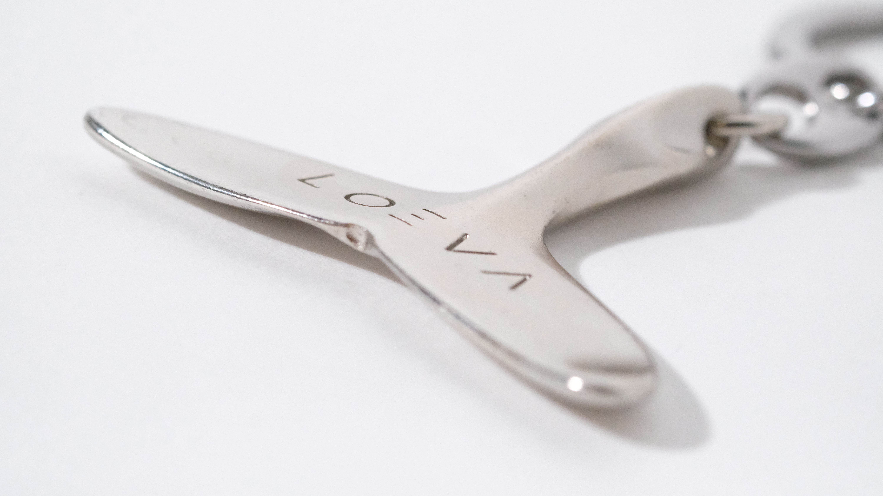
VOIR + GRAND
Au delà de la production du premier produit « Le StandUp » et des produits connexes déjà connus et intégrés dans l’expression de besoin initiale, nous présentons ici la liste des possibilités en adéquation avec la vision Grand Angle de la marque LOEVA
AUGMENTER RAPIDEMENT LE CATALOGUE PRODUIT
base biosourcée, matériaux innovants et dans l’esprit ‘recreate’, qualité, innovation et singularité
Gamme de vêtements : maillot de bain, tee-shirt, polo
Gamme d’accessoires cercle premium loeva : serviette de plage, gourde alu, ceinture, montre, lunettes de soleil, crème solaire (bio respectueuse du corail), chapeau , casquette, bijoux
Gamme vêtement technique pour la pratique : maillot de bain, lycra
Bagagerie
Goodies : stickers, porte clés,
Autres : trolley de transport planche, barre de toit, support de rangement
ESTIMATION BUDGÉTAIRE : 600 K€ recherche et production
RE----------CREATE

Slide 3
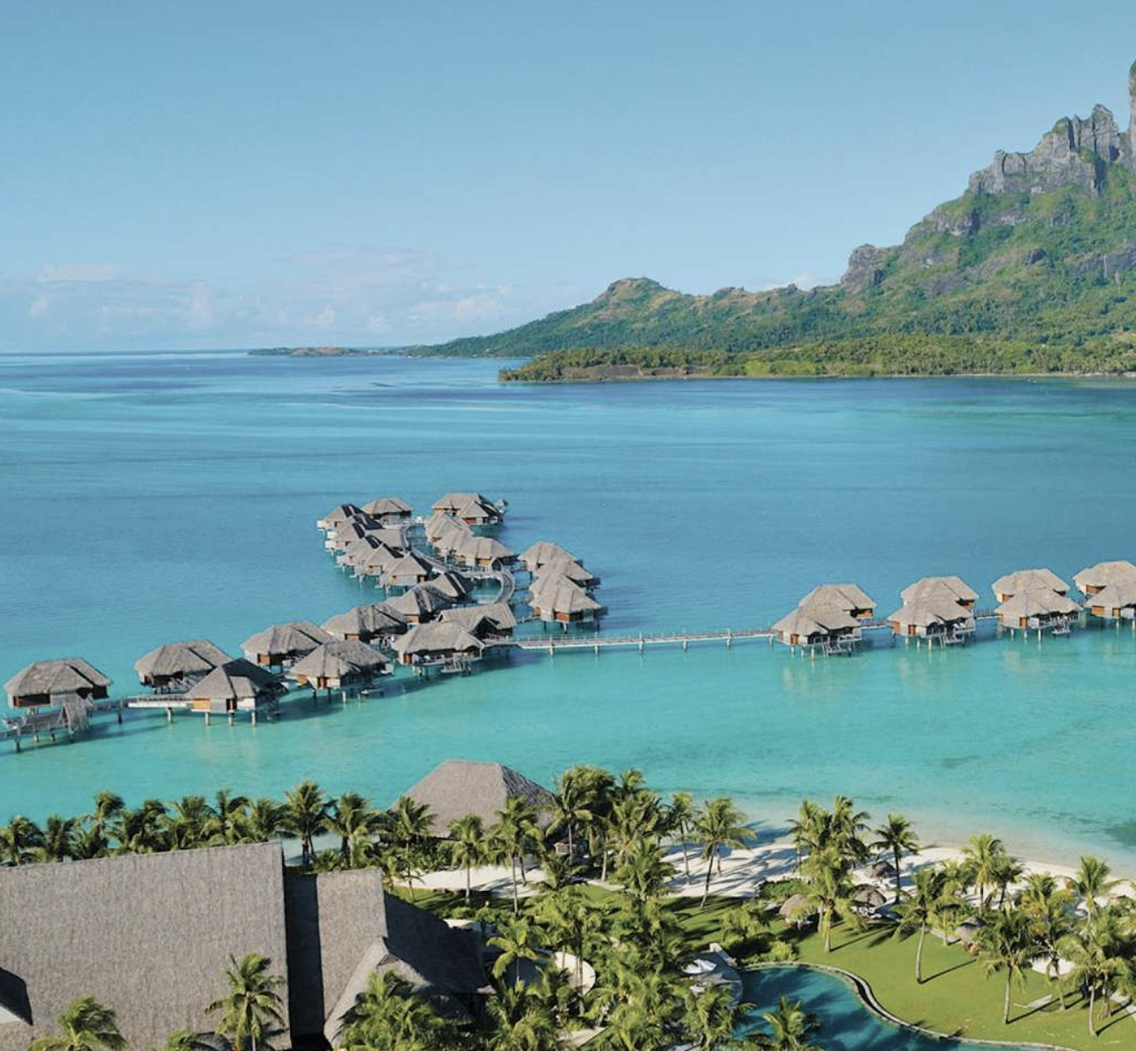
VOIR + GRAND
VOIR + GRAND
DÉVELOPPER LES SERVICES
Avec la possibilité d’intégrer un service de location LOEVA dans les Hôtels Grand Luxe sélectionnés.(à forte concurrence locale)
Avantages : - un point de valorisation important pour la marque à travers la qualité de prestation et de service
- un point de vente en direct avec une clientèle ciblée
- un retour d’expérience direct des clients, indispensable pour la R&D
- une relation valorisante gagnante/gagnante avec l’Hôtel partenaire
- des écrins parfait pour la valorisation de la planche
Modèle économique estimé avec :
- l’activité de location, des cours de yoga, pilate, méditation, des ballades guidées jour/nuit
Estimation basse : 3h/jour/planche =(3x100€ net)x 10 planches = moyenne de 3000 €/jour soit 90 000€/mois (selon modèle économique étudié et revu à la baisse d’un concurrent)
- l’exclusivité gérée par contrat avec l’Hôtel partenaire (renouvellement annuel)
Facteurs coûts estimés :
- charges personnels, (hébergement et frais de bouche négocié avec l’Hôtel partenaire, 1 personne formée en France (contrat d’expatriation) et 2 contrats locaux (prof de paddle, océanographe etc..)
- investissement matériel, planche et local (beach-house)
- pourcentage de rétribution à l’Hôtel
- déplacements des personnels
- communication
ESTIMATION BUDGÉTAIRE : Implémentation année 1 : 350 K€ / site
Année suivante : 250 K€

Slide 4

VOIR + GRAND
AUGMENTER ET DÉLOCALISER L’ASSEMBLAGE FINAL
Créer un point d’assemblage du produit fini, de stockage et de distribution.
Localisation : - Canada pour distribution verticale sur tout le continent Américain
- Hong Kong pour distribution continent Asiatique, Indonésie, Japon
L’intérêt est de limiter les temps de livraison pour les clients
Réduire les problématiques et les coûts par rapport à un modèle d’importation de produit fini, dans ce cas « Le StandUp » reste un produit Français mais dont l’assemblage final est signé sur place.
Dans le cas du continent Américain, cela permet de profiter des accords Canada-USA et réduire drastiquement les coûts.
ESTIMATION BUDGÉTAIRE :
1 Logisticien & 1 technicien d’assemblage : 150 K€/an
1 Local : 35 K€/an TTC (assurance, sécurité)
Frais divers : 15 K€
Total estimé de 200 K€ /an
RE----------CREATE

Slide 5
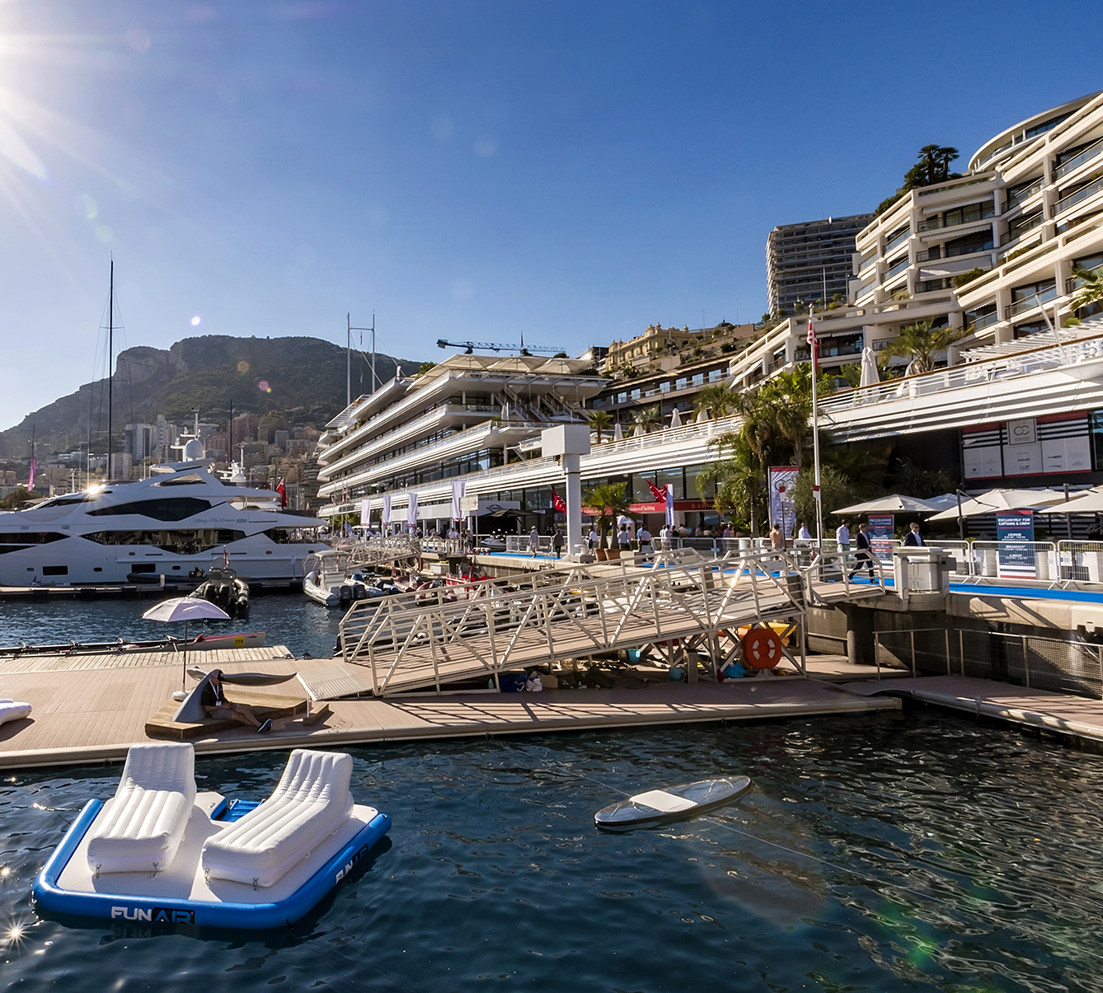
VOIR + GRAND
ORCHESTRER PLUS DE VENTES
CRÉER UN PROFIL DE DISTRIBUTEUR AGRÉE PAR SÉLECTION AVEC :
- Show Room Luxe
- Volume d’affaire garanti à l’année
- Contrat payant d’exclusivité par zonage
- Accès à la clientèle pour LOEVA
- Communication et goodies partagés
CRÉER UN POINT DE REPRÉSENTATION COMMERCIALE À MONACO.
A l’instar de l’Hôtel du Palais de Biarritz, il s’agit de pouvoir recevoir les clients privilégiés dans un environnement propice à l’image de marque de LOEVA et de ses produits.
Les tractations sont en cours à Monaco avec le Monaco Yachts Club.
FINALISER LES COLLABORATIONS AVEC D’AUTRES MARQUES PRESTIGIEUSES
Contrat de collaboration = série limitée et siglée par une autre marque (ex : les bateaux RIVA, Princess)

Slide 6
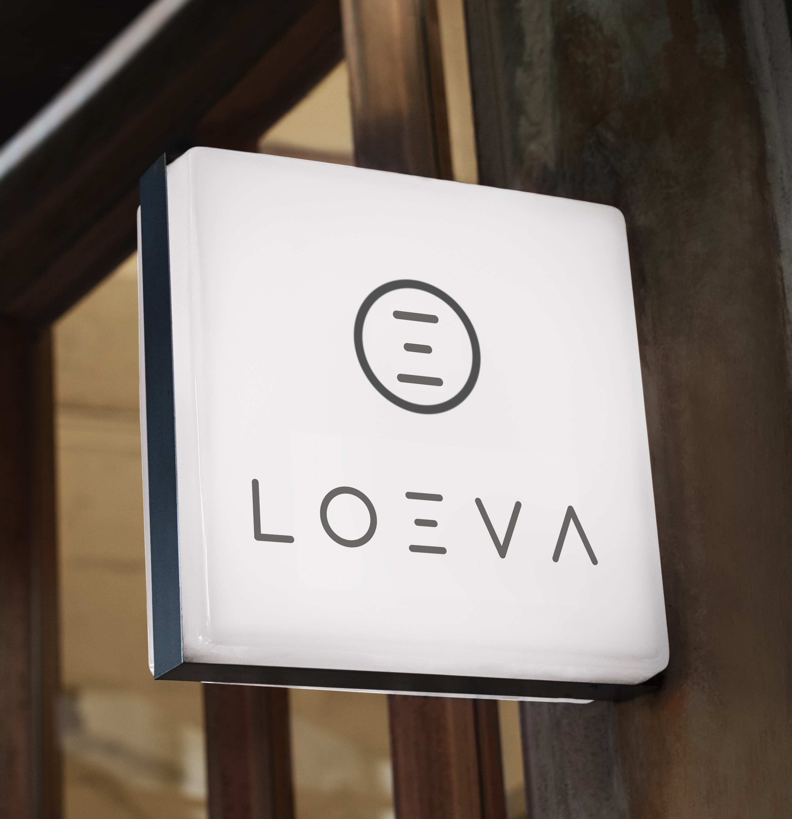
VOIR + GRAND
AUGMENTER LA COMMUNICATION DE MARQUE
Valorisation du positionnement dans le luxe et surtout dans la démarche de production éco-responsable de LOEVA
Participer à des évènements, sponsoriser, valoriser la bio- production, le recyclage et les initiatives éco-citoyennes.
Augmenter nos participations à des programmes qui font sens, comme le repeuplement du corail dans les lagons.
AUGMENTER LA RECHERCHE ET LE DEVELOPPEMENT
AUGMENTER LA PRODUCTION
Estimation Globale : 1M€
CONCLUSION :
Les besoins initialement exprimés de 500-1000 K€ avec montée en charge progressive augmentent jusqu’ à 3 M€ dans cette vision optimisée du potentiel de LOEVA et pour un lancement global d’envergure internationale.
Cela permet d’assoir confortablement la marque dans ses objectifs de production , d’image et de qualité sur le long terme.

Slide 7


